Slide 1

الطفو
التوازن
الأربعة Bs
وضعية الجسم
التحكم في التنفس

Slide 2
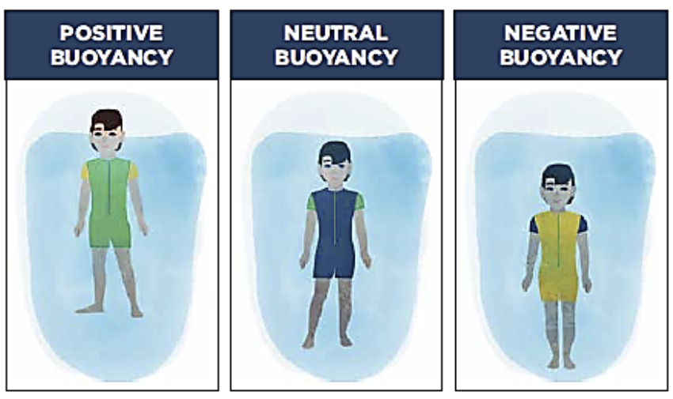
الطفو
القدرة على إيجاد كيفية استخدام جسدك والماء للحفاظ على نفسك على السطح

Slide 3
الطفو
يؤثر على كل شخص بشكل مختلف
يجب أن يكون المدربون قادرين على...
شرح وإظهار أوضاع الطفو في الماء
  اختبار الطفو العمودي
  وضعية الاستلقاء (مكشوفة ومقلوبة)
فهم العلاقة بين الطفو، والتوازن، ووضعية الجسم، والتحكم في التنفس
  شهيق جيد
  جسد مسترخي

Slide 4
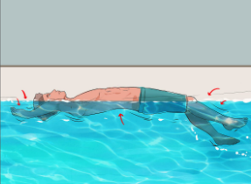
التوازن
يستخدم الطفو ووضعية الجسم للحفاظ على وضعية الماء

Slide 5
التوازن
تمارين الأراضي الجافة التي تساعد في تعليم التوازن
  التوازن القائم
  استخدام إزاحة مركز الثقل
  الانقلابات
تمارين التوازن داخل الماء
  التوازن الأمامي
  توازن الظهر
  توازن الجانب
  الانقلابات

Slide 6
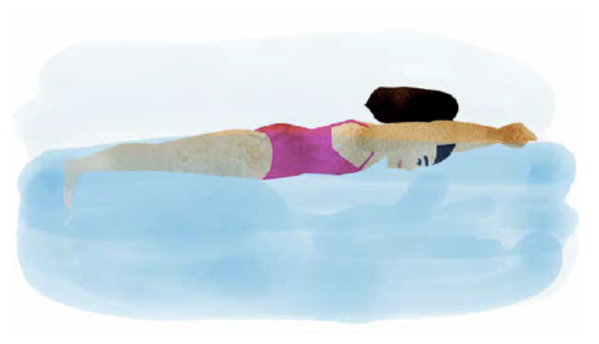
وضعية الجسم
المسار الانسيابي هو وضع الاستعداد لكل ضربة

Slide 7
وضعية الجسم
الخط الأمامي الانسيابي
  جافة: سوبرمان في الجزء السفلي من الجسم
خط الانسيابية الخلفي
  جافة: رفع الورك الخلفي
توازن الجانب مع ركلة
  اليابسة: الموقع في الساحة الأمامية

Slide 8
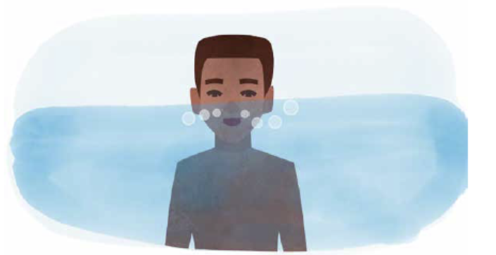
التحكم في التنفس
القدرة على التنفس براحة أثناء وجوده في الماء

Slide 9
التحكم في التنفس
يدخل من فمك ويخرج من أنفك
  فكر في الدندنة
  مسترخيا
  لا يوجد وجنتان منتفختان
  لا استعجال
ممارسة التحكم في التنفس في الماء
  التحرك المتحكم فيه
  التمارين الأرضية للدفع / العوامات الرأسية

